Slide 1
前后端内训

Slide 2
前后端内训
上

Slide 3
前后端内训
上
豌射 2021.1

Slide 4
为什么要懂点 前后端 ？
Notes:
话语权
方便沟通，定位问题，快速解决问题
能够从技术层面上对产品实现做一些考量？

Slide 5
为什么要懂点 前后端 ？
话语权
方便沟通，定位问题，快速解决问题
能够从技术层面上对产品实现做一些考量？
Notes:
话语权： 可以不懂，但不可以不知道自己不懂
团队结构决定产品结构
方便沟通，定位问题，快速解决问题
并行开发，缩短开发周期
独立测试，精准定位问题
部署和回滚
能够从技术层面上对产品实现做一些考量？

Slide 6
为什么分 前后端 ？
Notes:
减少服务器负载
模块化开发： 方便开发和复用
安全性？

Slide 7
为什么分 前后端 ？
解耦
减少服务器负载
模块化开发： 方便开发和复用
安全性？
Notes:
减少服务器负载
模块化开发： 方便开发和复用
安全性？

Slide 8
有个印象

Slide 9
有个印象
前端：一切用户可“感知”的部分（展示+交互）
Notes:
前端开发就是 开发网页上的内容展示和与用户的交互
内容展示： 在网页上看到的图片、文字、视频、数字等信息
用户的交互： 用户在网页上通过点击按钮、输入文字等等动作。对网站提供数据输入，然后前端对用户的输入进行响应，比如更新页面上的内容

Slide 10
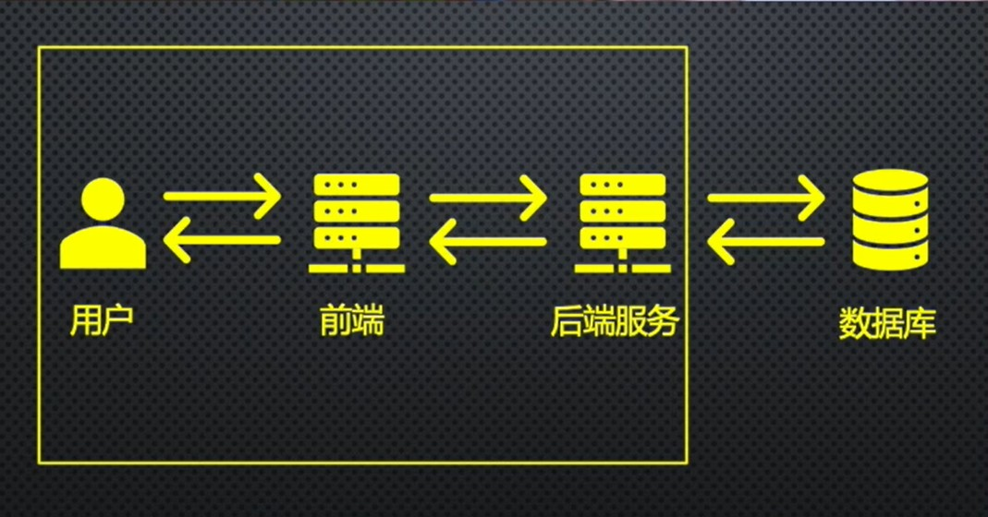
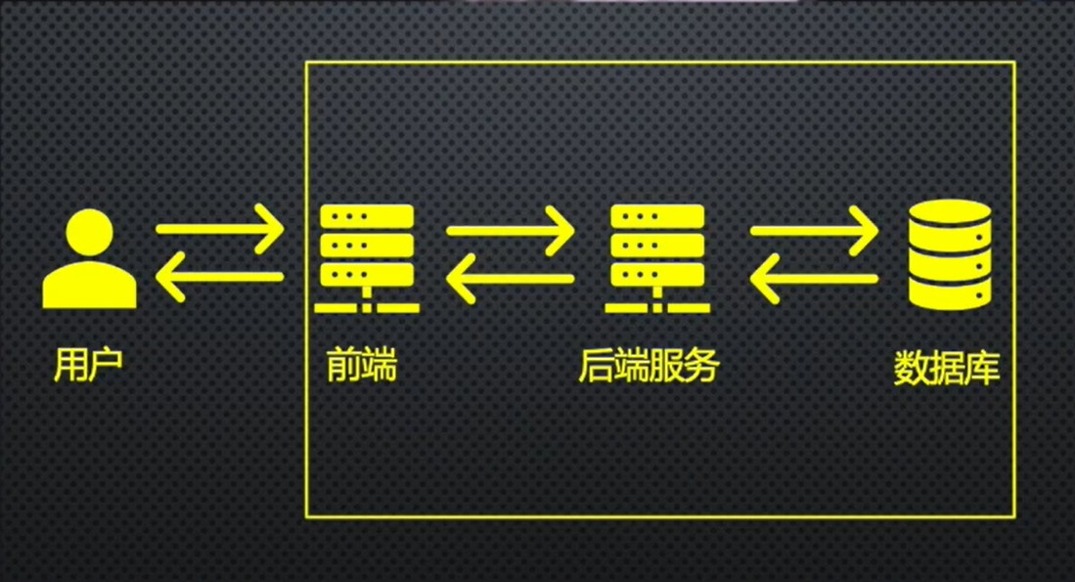
有个印象
Notes:
相当一部分的后端开发工作就是开发数据访问服务，使前端可以通过调用后端服务对数据进行增、删、查、改，从而实现前端对用户的请求响应
一个后端服务其实局限于只被前端调用，还可以被mobile app调用，还可以被其他后端服务调用
前端往往需要调用后端服务 来完成对用户请求的响应
而后端服务往往需要通过查询数据库 来完成对前端请求的响应
共性：都是通过调用一个比自己更靠后的服务来对前方的请求进行响应

Slide 11
发展历史
Notes:
早期：前后端不分离，前端工作由后端兼任，或是服从后端
发展：
一方面服务器的要求
一方面用户的感知

Slide 12
快问快答
Notes:
早期：前后端不分离，前端工作由后端兼任，或是服从后端
发展：
一方面服务器的要求
一方面用户的感知

Slide 13
判断：
判断rop内用户接下来该去哪个面试场次是前端该做的。
Notes:
早期：前后端不分离，前端工作由后端兼任，或是服从后端
发展：
一方面服务器的要求
一方面用户的感知

Slide 14
判断：
给长按、点击、滑动分配不同的事件是前端。
Notes:
早期：前后端不分离，前端工作由后端兼任，或是服从后端
发展：
一方面服务器的要求
一方面用户的感知

Slide 15
判断：
读取用户数据库信息并返回处理后的数据是后端。
Notes:
早期：前后端不分离，前端工作由后端兼任，或是服从后端
发展：
一方面服务器的要求
一方面用户的感知

Slide 16
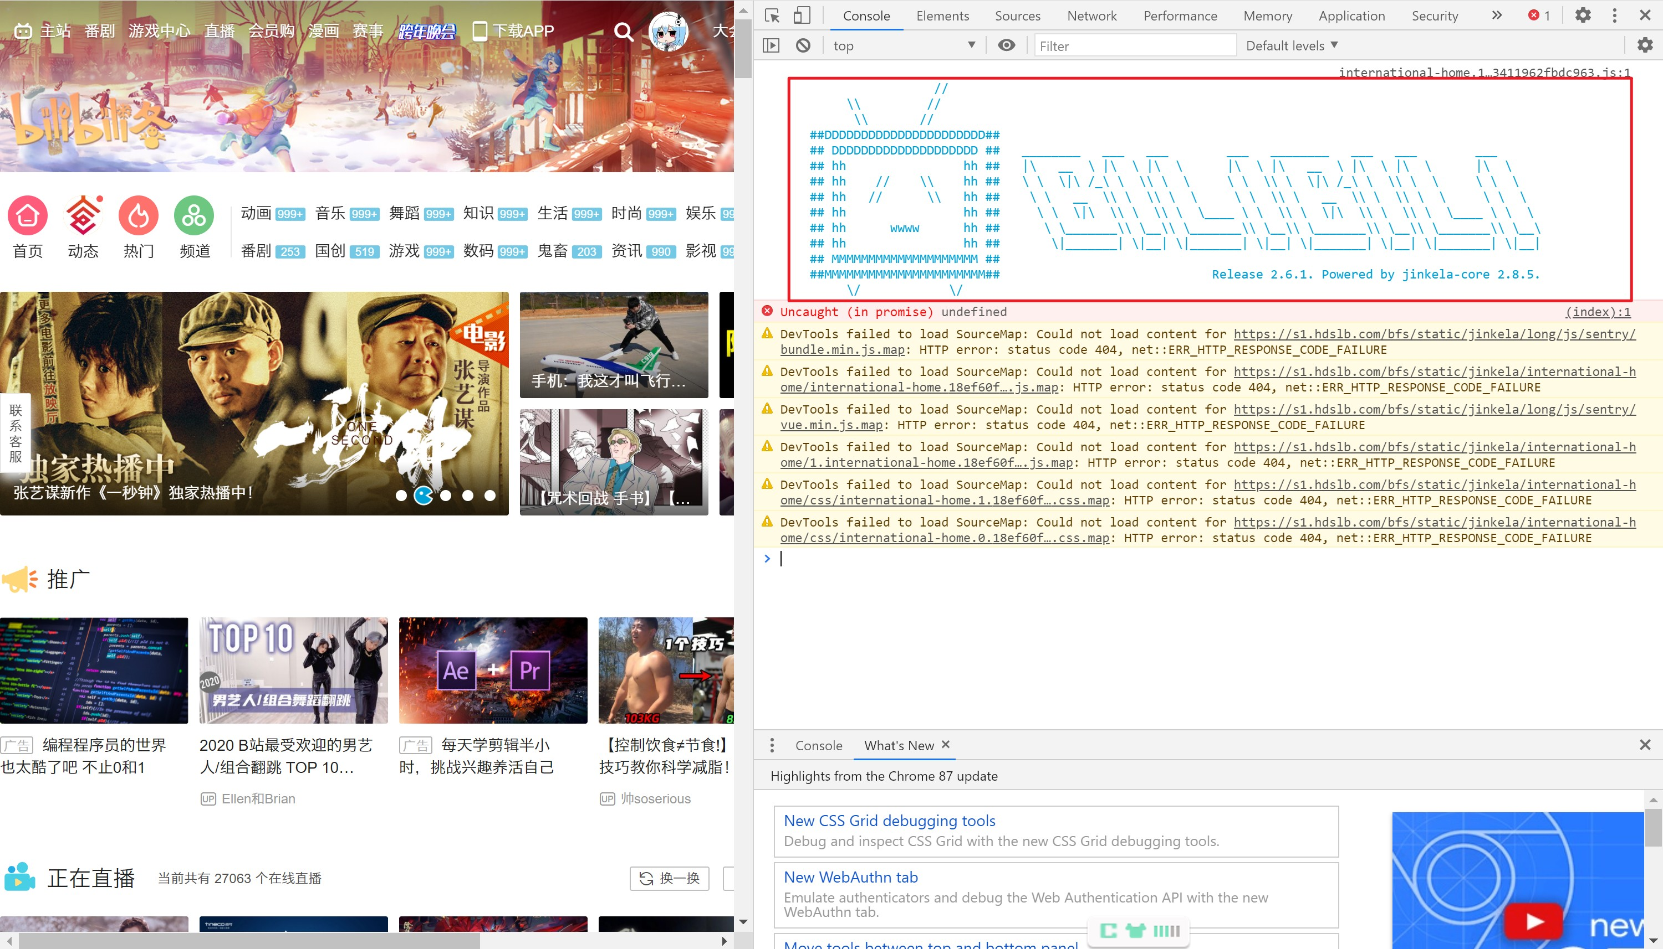
判断：
下图红框所示区域是前端。
Notes:
早期：前后端不分离，前端工作由后端兼任，或是服从后端
发展：
一方面服务器的要求
一方面用户的感知

Slide 17
判断：
黑泷堂的五福烤奶可以0.1元薅羊毛是后端出了问题。
Notes:
早期：前后端不分离，前端工作由后端兼任，或是服从后端
发展：
一方面服务器的要求
一方面用户的感知

Slide 18
例子
https://www.qsc.zju.edu.cn/box/
Notes:
BG帖
Box小游戏

Slide 19
技术层面的前后端

Slide 20
Web前端：三种语言
Notes:
HTML 内容 定义结构化数据的标记语言
CSS 视觉效果
CSS代码指定每个HTML标签以什么样的外观和风格展示，比如长宽、位置、颜色、居中/分散、字体、显示属性等
JavaScript 用户交互
浏览器：把代码渲染成所看到的样子
前端工作：
编写HTML代码或者使用一些技术为页面动态的生成HTML代码

Slide 21

Web前端：三种语言
Notes:
HTML 内容 定义结构化数据的标记语言
CSS 视觉效果
CSS代码指定每个HTML标签以什么样的外观和风格展示，比如长宽、位置、颜色、居中/分散、字体、显示属性等
JavaScript 用户交互
浏览器：把代码渲染成所看到的样子
前端工作：
编写HTML代码或者使用一些技术为页面动态的生成HTML代码
Java 和 JavaScript 是什么关系？
一般认为，当时 Netscape 之所以将 LiveScript 命名为 JavaScript，是因为 Java 是当时最流行的编程语言，带有 "Java" 的名字有助于这门新生语言的传播。
印度和印度尼西亚
牛和蜗牛

Slide 22
例子
http://wychandsome12138.xyz/
https://bbs.zjuqsc.com/forum.php?mod=viewthread&tid=65744&extra=page%3D1
Notes:
BG帖
Box小游戏

Slide 23
Web前端：三种语言
https://www.runoob.com/
https://www.w3school.com.cn/index.html
Notes:
HTML 内容 定义结构化数据的标记语言
CSS 视觉效果
CSS代码指定每个HTML标签以什么样的外观和风格展示，比如长宽、位置、颜色、居中/分散、字体、显示属性等
JavaScript 用户交互
浏览器：把代码渲染成所看到的样子
前端工作：
编写HTML代码或者使用一些技术为页面动态的生成HTML代码
Java 和 JavaScript 是什么关系？
一般认为，当时 Netscape 之所以将 LiveScript 命名为 JavaScript，是因为 Java 是当时最流行的编程语言，带有 "Java" 的名字有助于这门新生语言的传播。
印度和印度尼西亚
牛和蜗牛

Slide 24
后端
Notes:
设计后端服务的API，设计后端服务的架构图，设计后端服务的数据库，写代码实现后端服务的业务逻辑，保证设计的后端服务highly available，高并发，高可用，高性能

Slide 25
再看例子
Notes:
如果是页面样式上的错位、缺了或多了啥字段或模块，某些按键或交互点了没反应，就优先找对应内容的前端。
后端BUG：
业务逻辑错误例如创建订单计算金额错误、优惠券是否能用判断条件错误、订单审批流程错误等等。
点了之后报错一个按钮不是点了没反应，而是点了就弹出一大堆英文的错误信息，这种情况下一般可以先找后端看看问题。
404、500错误这种有明显数字代码的错误，先找后端就没错了。

Slide 26
不保证靠谱的资料们
文档：
产品经理忽视的产品逻辑：前端>后端？
产品经理需要了解的前后端知识点
产品经理懂点技术：前后端是如何“分家”的？
产品经理懂点技术：什么是前后端，两者如何分工？
浅析前后端数据交互
视频：
包工头都能听明白的前后端分离！
程序员小姐姐: 前端, 后端, 全栈分别是做什么的? 在美国做码农选哪个方向?

